Slide 1
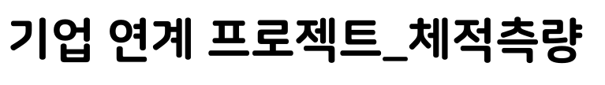
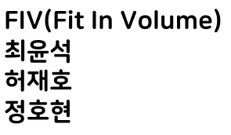

Slide 2
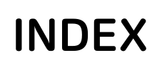

Team
Goal
IDEA
Algorithm
Result
Application
To-do

Slide 3
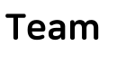
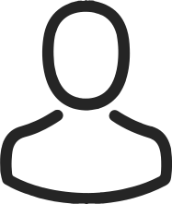
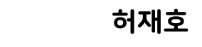
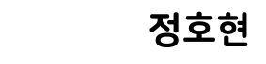
Github 업로드
Notion 작성
PPT 작성
중간발표
알고리즘 개발
전체적인 알고리즘 개발
Rembg 사용해서 이미지 수정
AdaptiveThreshold 알고리즘 분석 및 수정
Angle에 의해 가로 세로가 바뀌는 문제 수정
직육면체와 원기둥의 체적측량 알고리즘의 개발
프론트 개발(Flask)
상품 실측과 측량 테스트 및 오차율 산출
Notion 정리
최종발표
알고리즘 개발
이미지를 상품영역과 마커영역을 나누는 알고리즘
외곽선 검출이 여러 개 되는 문제 해결
마커 파라미터 분석 및 수정
외곽선 알고리즘 분석 및 수정
알고리즘 순서 설계 및 수정
상품 실측과 측량 테스트
프로그램의 개선 및 보완 아이디어 제공

Slide 4
Goal

Slide 5
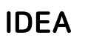
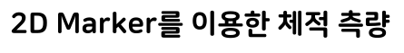
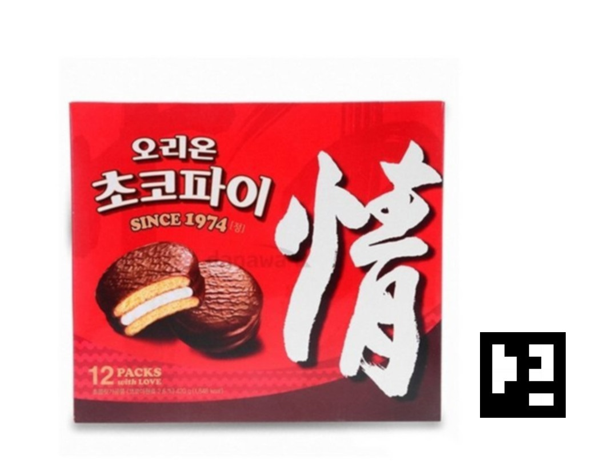
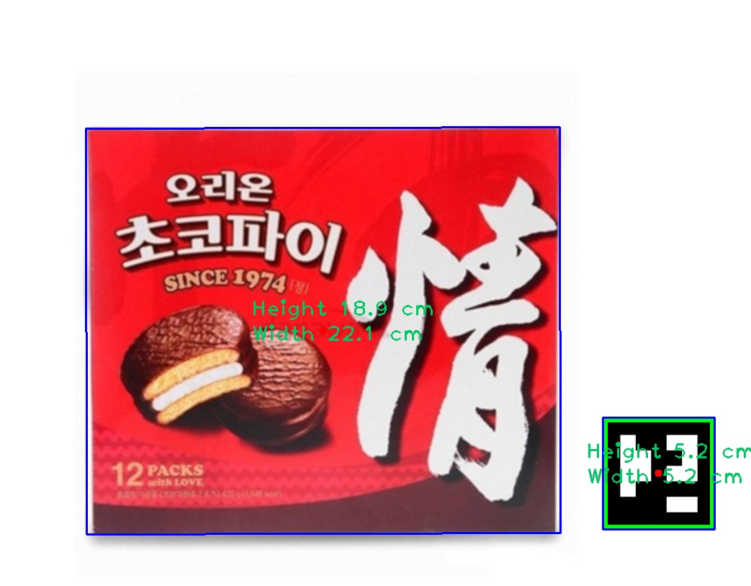

22.1cm
18.9cm
4cm
4cm
상품의 정면 이미지
마커
상품의 정면 이미지
마커
기준 마커 (Aruco Maker) : 길이가 4cm인 2D Aruco 마커를 사용, 마커와 상품과의 Pixel수 비교를 통해서 상품의 가로, 세로 픽셀을 구한다음 cm로 변환
상품의 정면, 상면 이미지: 상품의 정면 이미지의 가로, 상면 이미지의 가로의 오차가 적거나 같으면 같은 이미지로 판단해서, 두개의 이미지에서 가로, 세로, 높이를 산출

Slide 6
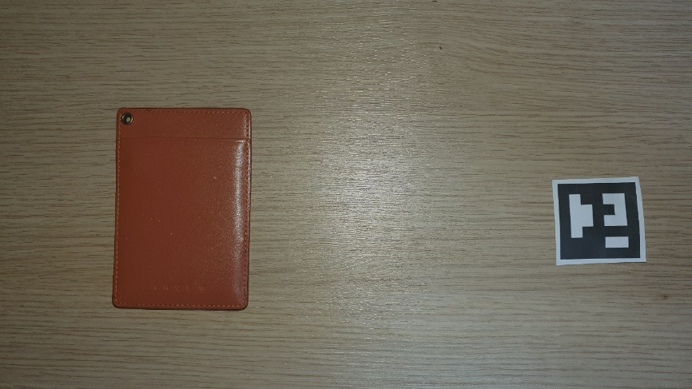
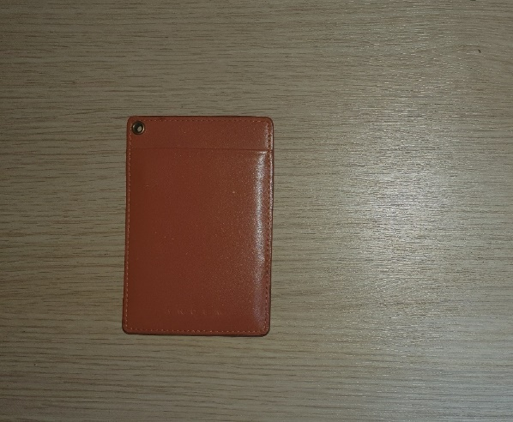
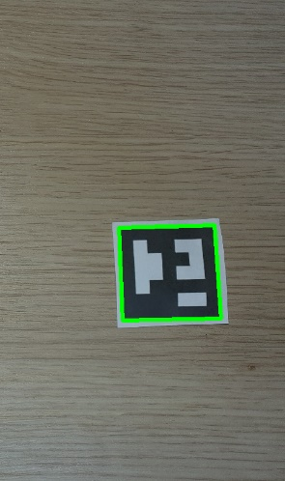
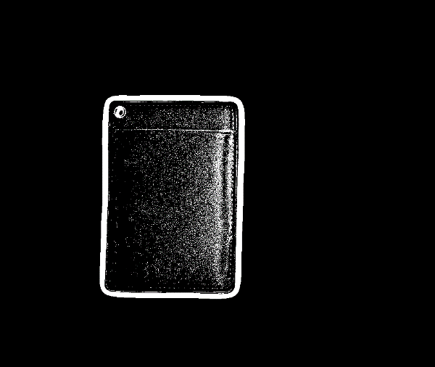

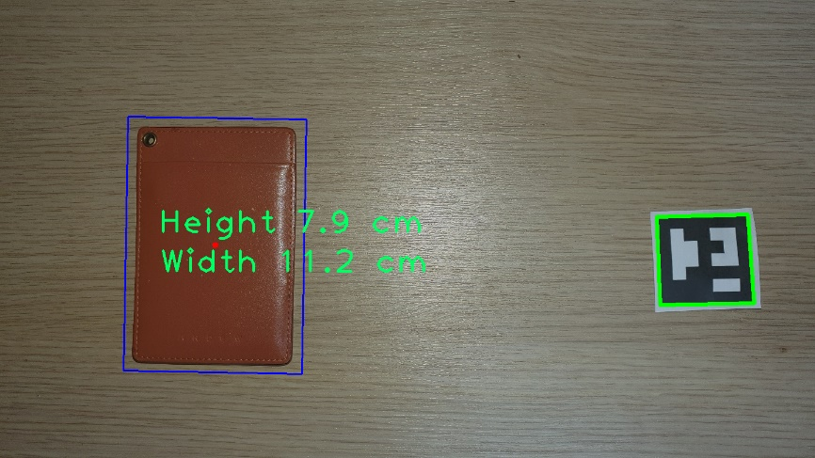
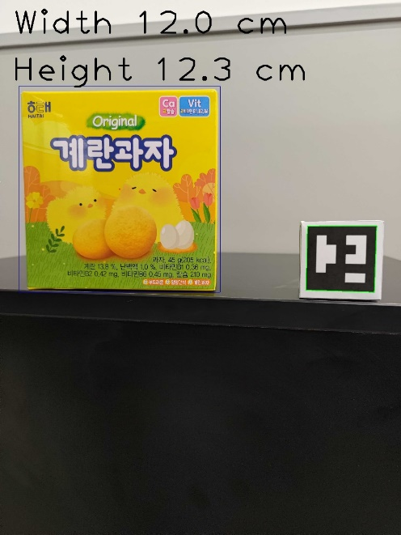
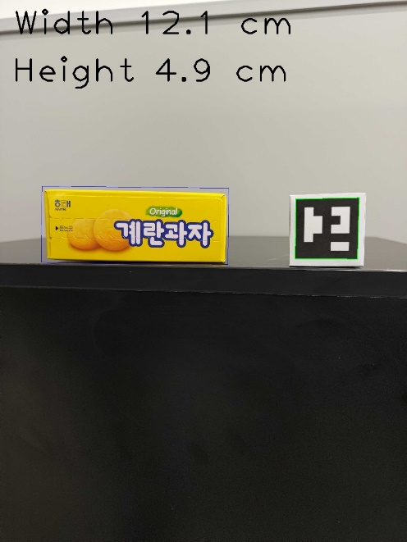
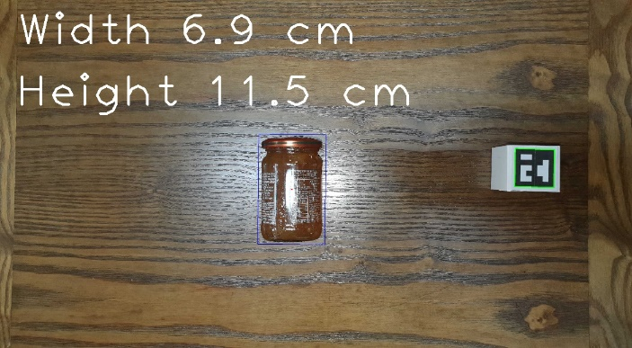
Algorithm – Overview
1.이미지를 불러옵니다.
2. 이미지를 영역별로 나눠준 후 배경을 제거한다.
3. 이미지 를 이진화 하고 외곽선을 검출한다
5-1. 직육면체:
정면과 상면의 이미지에서 가로, 세로, 높이를 산출한다
4. Pixel수 비교를 통해 cm로 변환시켜 가로와 세로를 출력한다
5-2. 원기둥:
이미지의 가로를 기준으로 원주, 지름, 세로를 산출한다

Slide 7
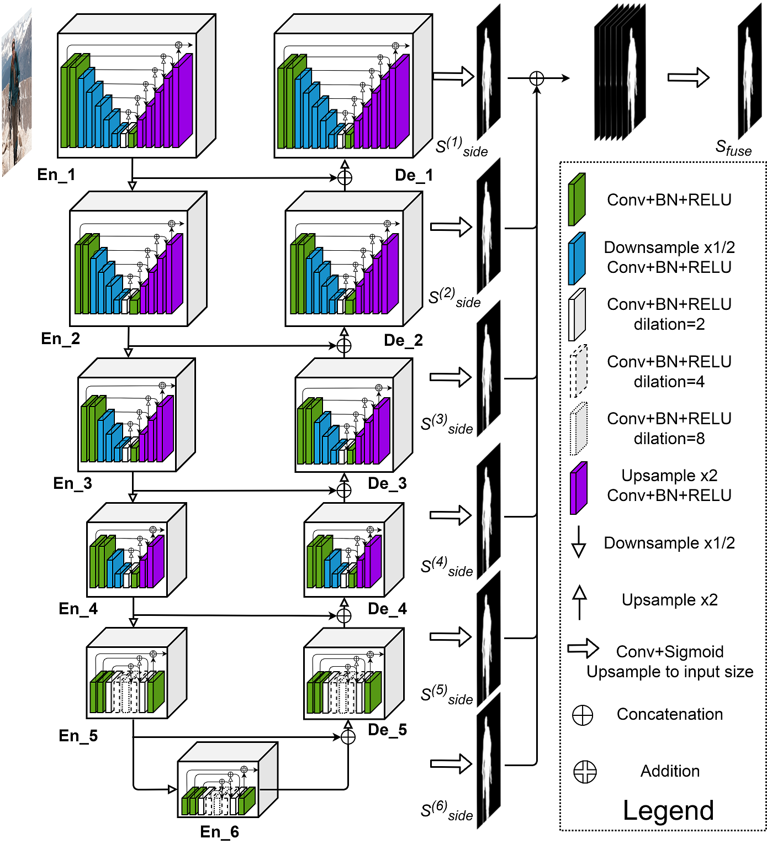
Algorithm – Rembg
Rembg는 U2net(u square net)이라는 딥러닝 모델을 사용하여 물체를 제외한 배경을 지워줍니다.
U2net의 기본 구조는 Unet과 유사하지만, 이름 에서도 어느 정도 유추 가능한 것처럼 Unet을 이중으로 사용한 모델입니다.
U2net은 각layer가 Unet의 형태로 되어 있으며 U2net의 전체적인 구조 또한 U자형을 띄고 있습니다.
다만 Unet과 다른 점은 upsampling과정에서 각 layer에서 만들어진 이미지들을 최종적으로 합쳐 Unet보다 더욱 정밀한 segmentation map을 제공해 줍니다.
Rembg 작동 원리

Slide 8



Algorithm – 이미지 crop
이미지의 세로길이, 가로길이, rgb값을 받아온 후 세로길이와 가로길이를 곱하여 이미지 전체의 크기를 구하고 세로길이, 가로길이, 전체 크기를 반환해줍니다.
이미지 의 가로 길이를 조정하여 사물이 놓여질 영역은 가로 길이 이미지의 2/3지점 까지로 지정하고 마커가 놓여질 영역은 2/3지점부터 끝 지점 까지로 지정하여 줍니다.
원본 이미지
2/3의 crop된 상품 이미지
1/3의 마커 이미지

Slide 9
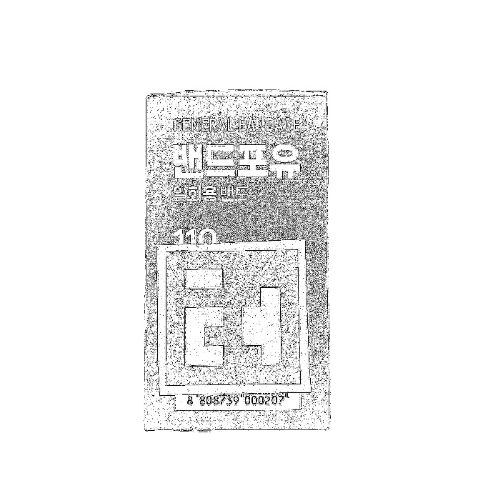
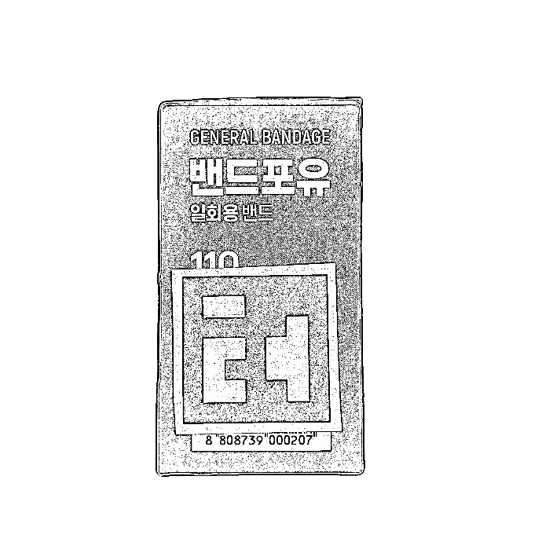

Algorithm – 외곽선 검출
Rembg를 통해 배경 이미지가 제거된 이미지를 이미지 이진화를 처리를 하였습니다
thresholding을 적용할 영역 사이즈를 외곽선을 더 뚜렷하게 표현해줄 수 있는 31로 지정을 하였습니다. 높아질수록 노이즈가 많아지기 때문에 31을 최적의 크기로 정했습니다.
평균이나 가중평균에서 차감할 값으로는 많이 쓰이는 5로 지정하였습니다.
이진화 처리를 한 후에 OpenCV의 findContours를 통해 외곽선을 검출하였고, 리스트에 넣어준 후 외곽선 중 값이 제일 큰 외곽선을 리스트에서 가져왔습니다.
Blocksize 11
Blocksize 31
Rembg, 이진화 처리후의 이미지

Slide 10
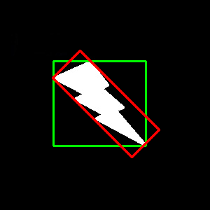
Algorithm – minAreaRect의 Angle
OpenCV의 minAreaRect 함수는 contour에 외접하면서 면적이 가장 작은 직사각형을 구하는데 활용하였습니다.
minAreaRect의 반환 값으로는 좌 상단 꼭지점 좌표(x, y)와 가로 세로 폭 (width, height) 그리고 사각형이 기울어진 각도(angle of rotation)가 반환 됩니다.
각도는 (0, 90) 사이에 있으며 0에 가까운 값은 가로와 세로가 그대로 나오고, 90에 가까운 값은 가로와 세로가 뒤바뀌는 문제점이 있었기에 조건문을 사용하여 가로와 세로를 정했습니다.

Slide 11

Algorithm – Aruco 마커 detect 및 Pixel to cm 변환
aruco 모듈에 다양한 dictionary sizes와 marker sizes가 사전에 정의되어 있습니다
사전에 정의되어 있는 Parameters를 생성해줍니다.
정의되어 있는 Parameters는 마커를 detect하는데 사용되는 마커의 최소둘레 및 최대둘레 등과 같은 것들이 정의되어 있습니다.
마커를 찾을 이미지와 정의된 객체들을 통하여 마커를 detect하고 그 값을 corners에 전달해줍니다.
실제 마커의 길이는 4x4cm 이므로 전체 외곽선을 16으로 나눠 1cm당 픽셀의 수를 전달합니다.
가로, 세로 pixel에서 cm로 변환된 이미지

Slide 12
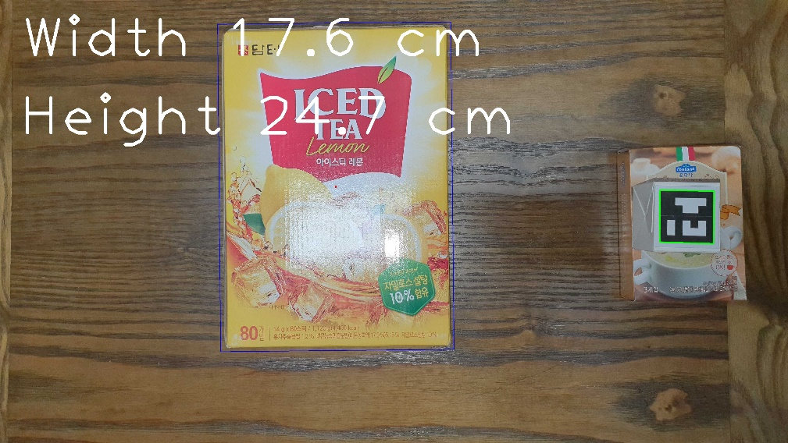
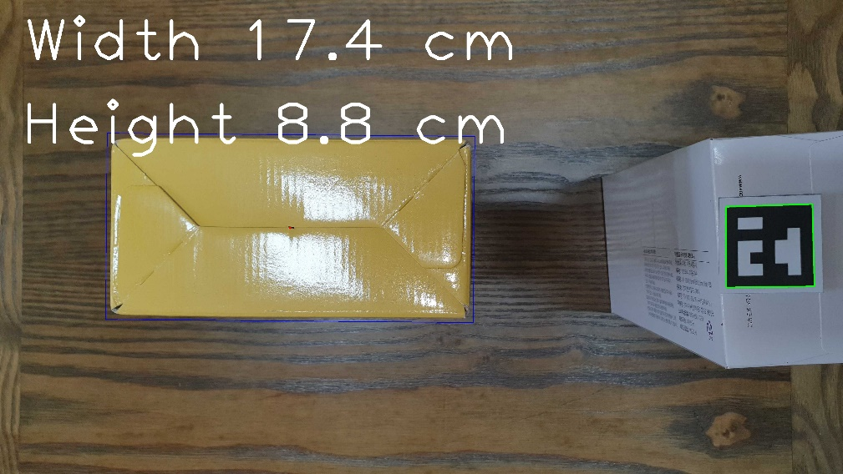
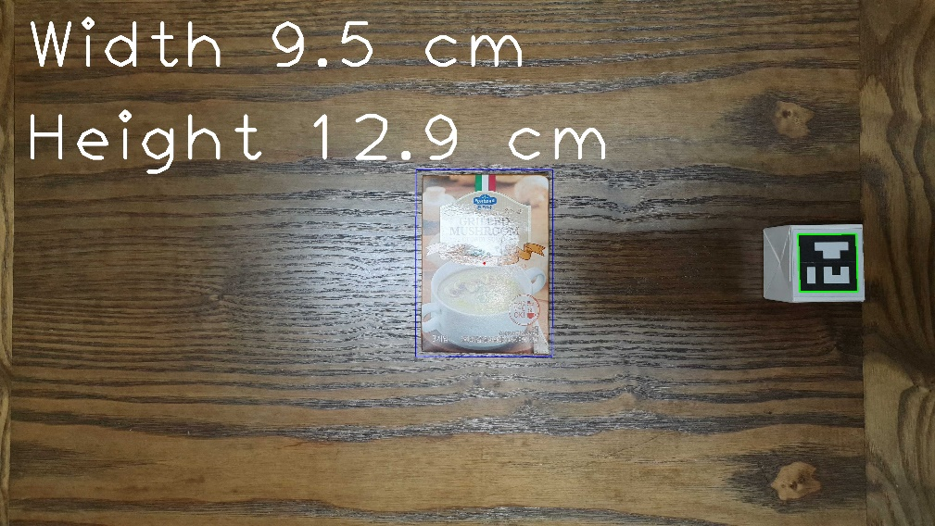
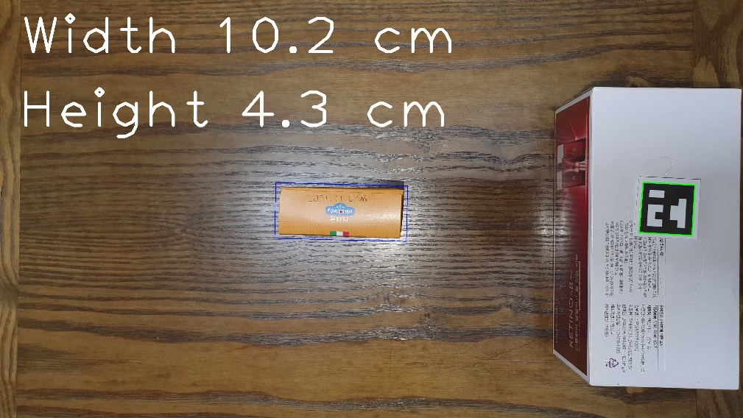
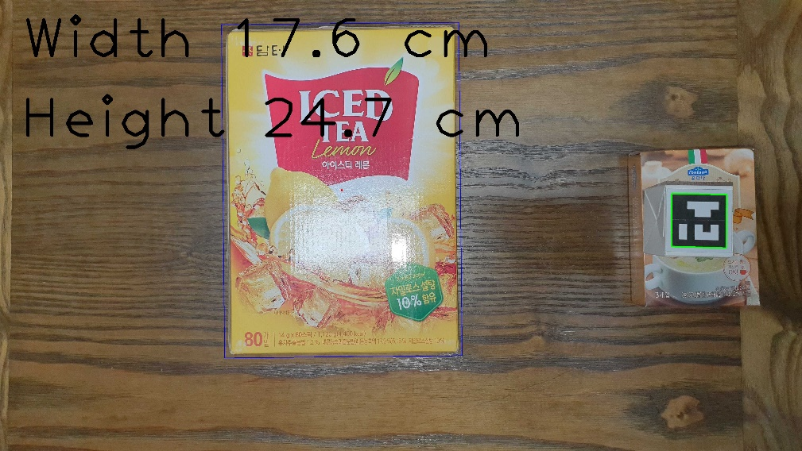
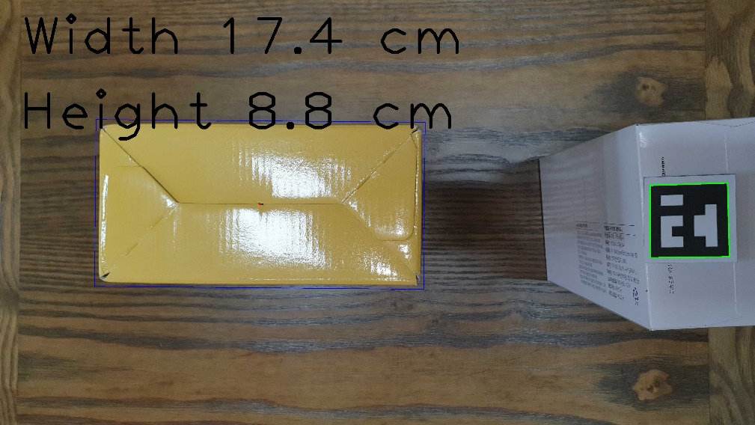
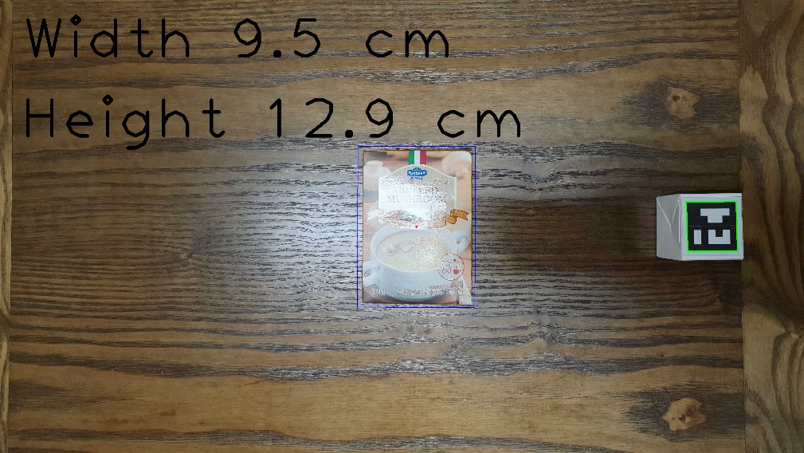
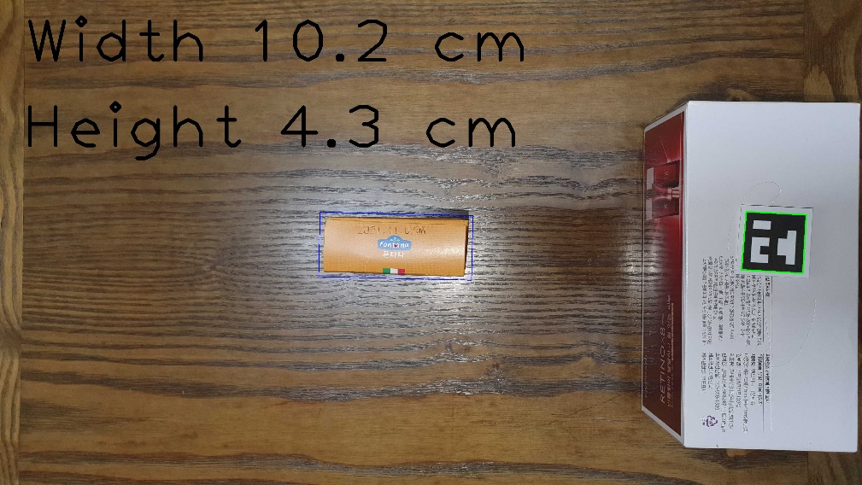
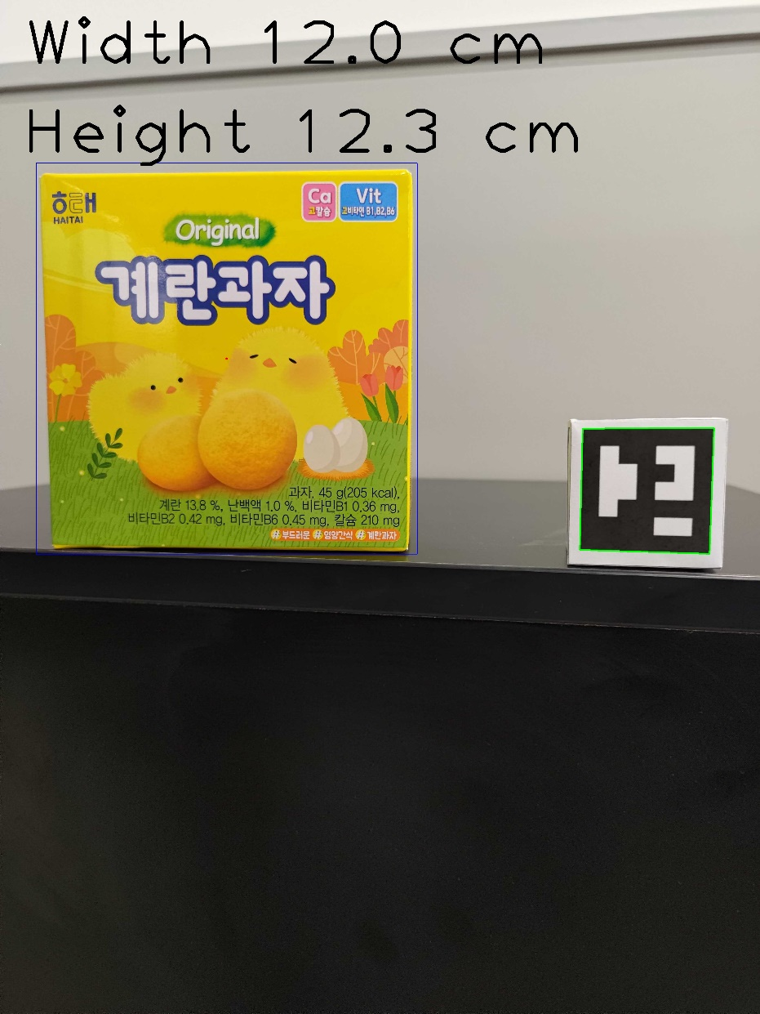

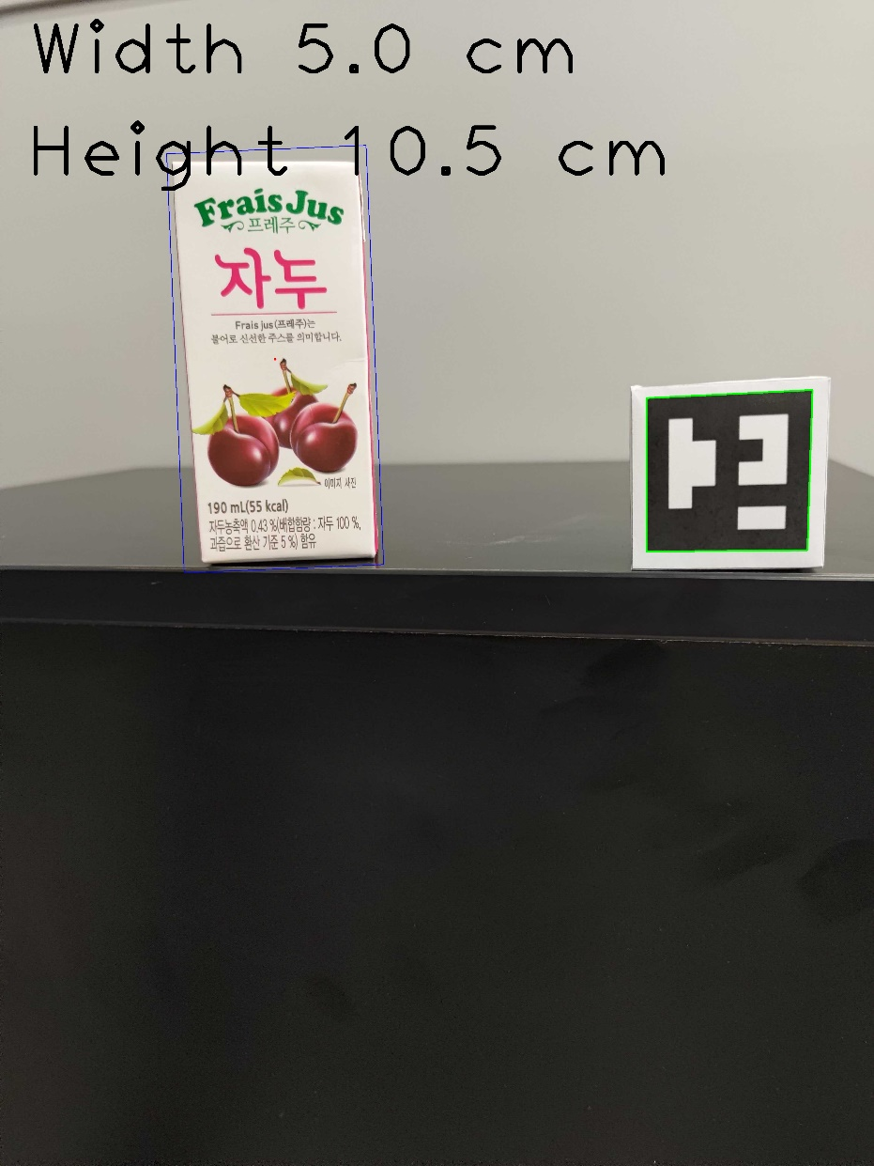
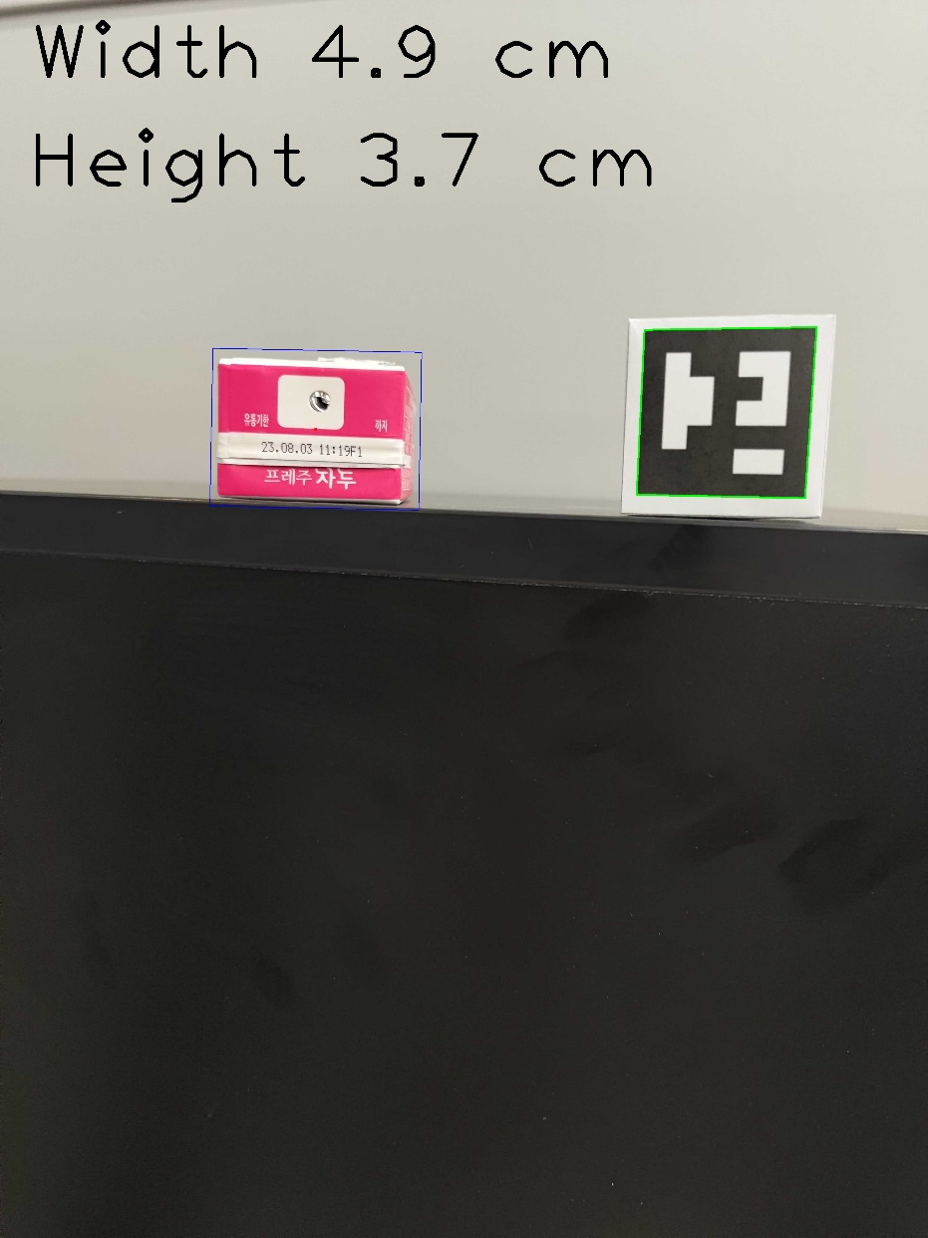
Result - 직육면체

Slide 13
Result
직육면체 실험 기록
※ 단순 산술 평균
이름 | 실측 사이즈 | Detect 사이즈 | 오차 | 오차율(%) | 평균
마이쮸 | 11.6 x 2.9 x 1.6 | 11.5 x 3.1 x 1.7 | 0.1 x 0.2 x 0.1 | 4.7 | 2.5%
포키 | 8.8 x 16.1 x 2.8 | 9.0 x 16.2 x 2.7 | 0.2 x 0.1 x 0.1 | 2.1
계란과자 | 12 x 13 x 4.9 | 12 x 12.3 x 4.9 | 0.0 x 0.7 x 0.0 | 1.7
자두 음료수 | 5.1 x 11 x 3.7 | 5.0 x 10.5 x 3.7 | 0.1 x 0.5 x 0.0 | 2.1
크라운산도 크림 | 16.5 x 24 x 6.2 | 16.2 x 23.1 x 6.2 | 0.3 x 0.9 x 0.0 | 1.9
수프 | 9.5 x 13.1 x 4.2 | 9.5 x 12.9 x 4.3 | 0.0 x 0.2 x 0.1 | 1.3
휴지 | 10.1 x 23.9 x 11.7 | 10.4 x 23.7 x 11.5 | 0.3 x 0.2 x 0.2 | 1.8
치실통 | 8.1 x 2.9 x 5.1 | 8.3 x 3.1 x 5.3 | 0.2 x 0.2 x 0.2 | 4.4
호떡믹스 | 14.6 x 21.3 x 4.7 | 14.6 x 21.0 x 4.7 | 0.0 x 0.3 x 0.0 | 0.5
아이스티박스 | 17.7 x 25.3 x 8.6 | 17.6 x 24.7 x 8.8 | 0.1 x 0.6 x 0.2 | 1.8
향신료통 | 4 x 9 x 4 | 3.9 x 8.3 x 4.3 | 0.1 x 0.7 x 0.3 | 5.9
스팸 | 10.3 x 5.8 x 3.9 | 10.3 x 6.3 x 4.2 | 0.0 x 0.5 x 0.3 | 5.4
애드빌 | 7.9 x 4.8 x 5.0 | 8.1 x 5.0 x 5.1 | 0.2 x 0.2 x 0.1 | 2.9
건전지상자 | 5.8 x 4.8 x 5.0 | 6 x 5 x 5.2 | 0.3 x 0.2 x 0.2 | 4.5

Slide 14
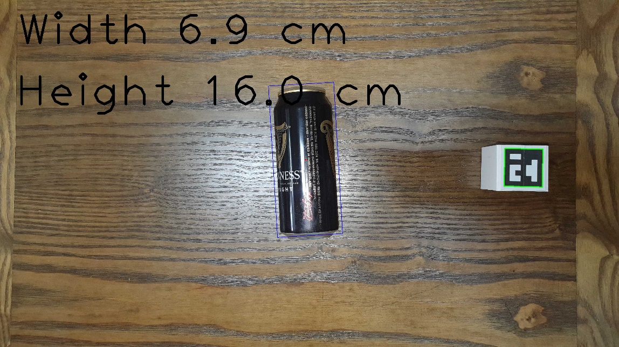
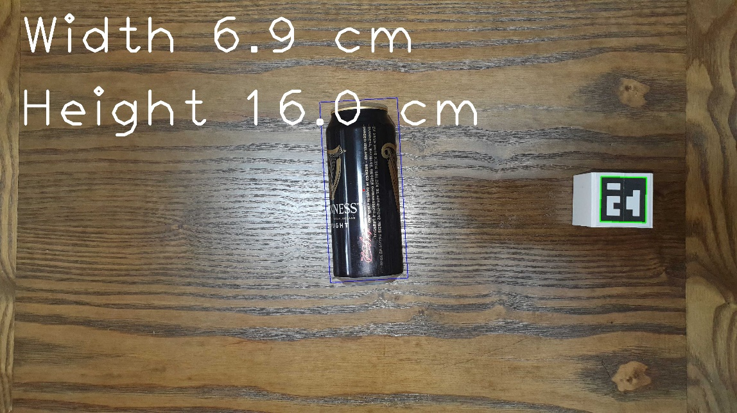
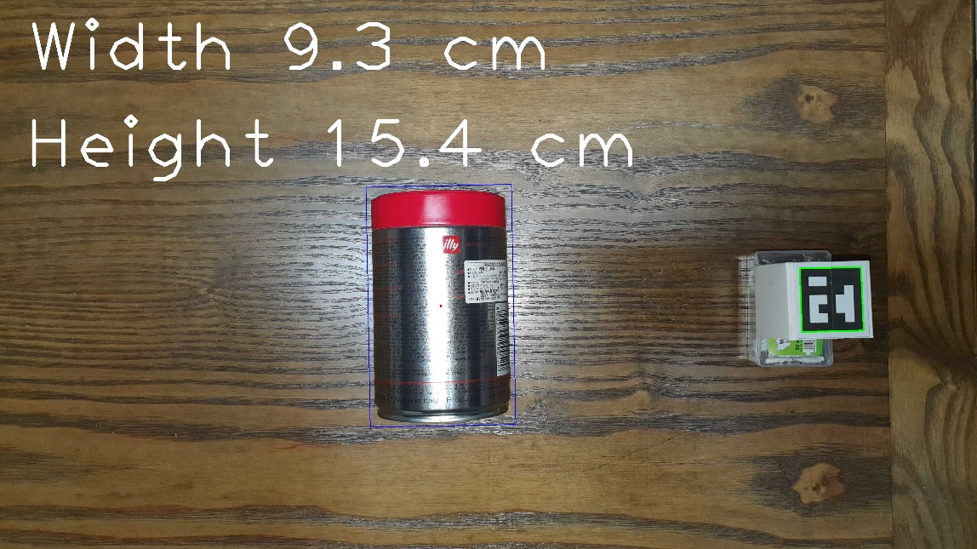
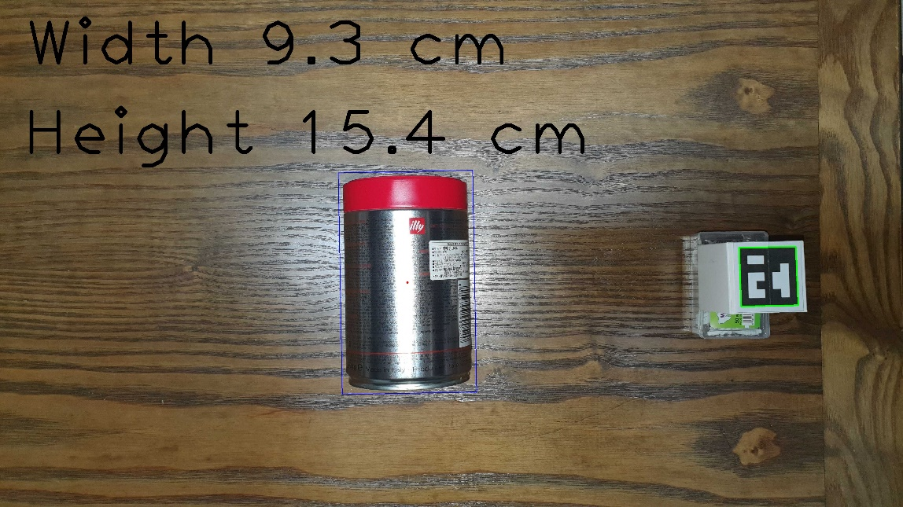

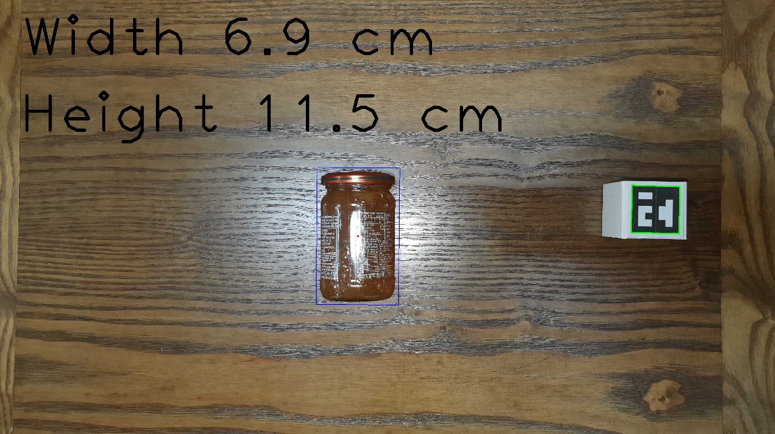
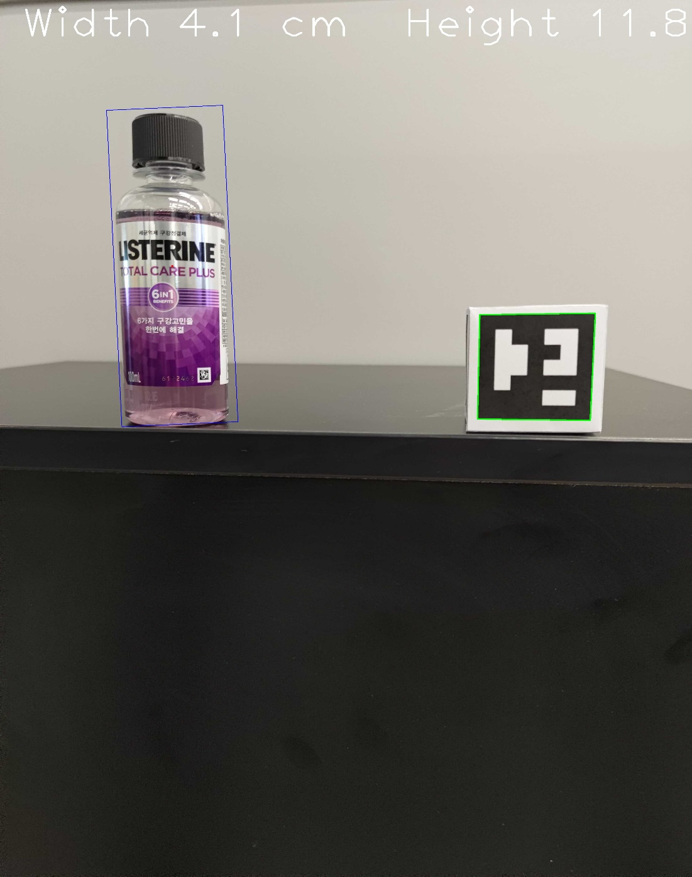
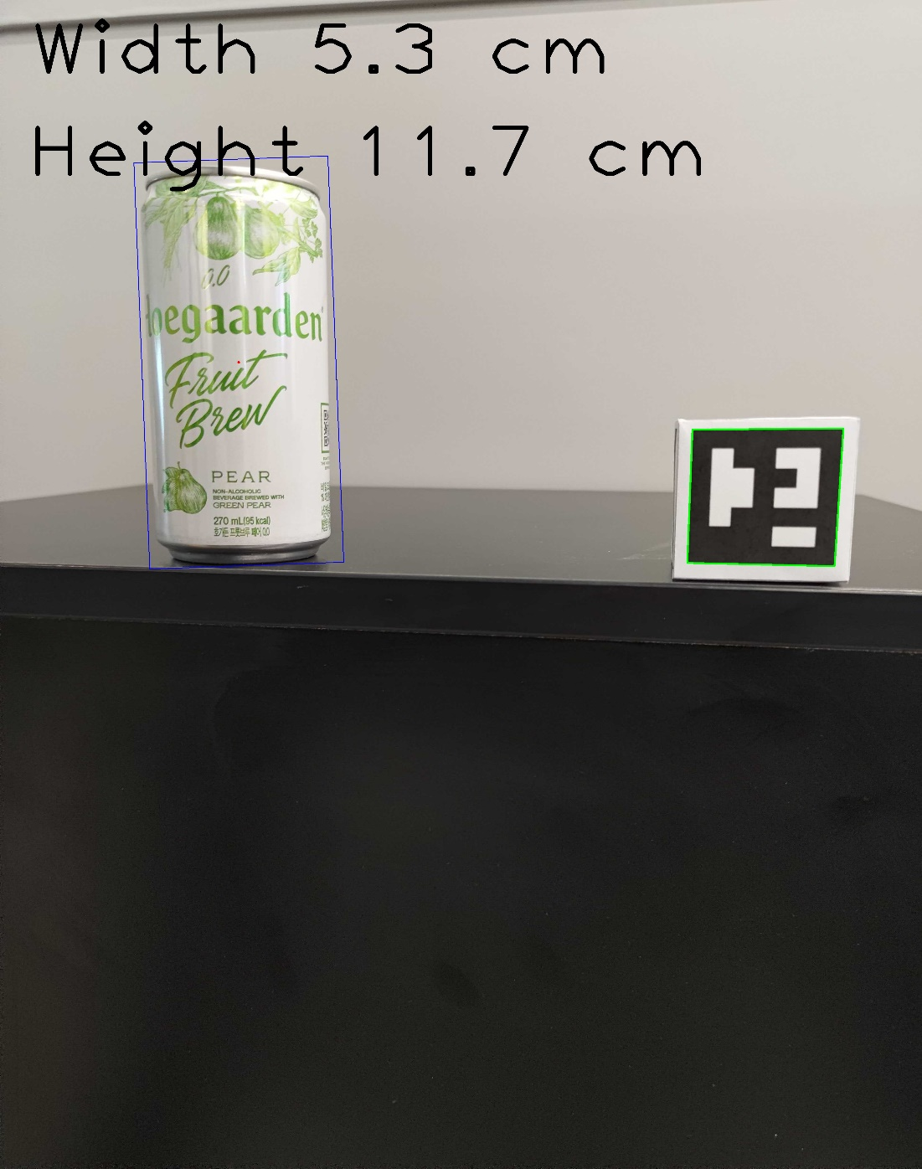
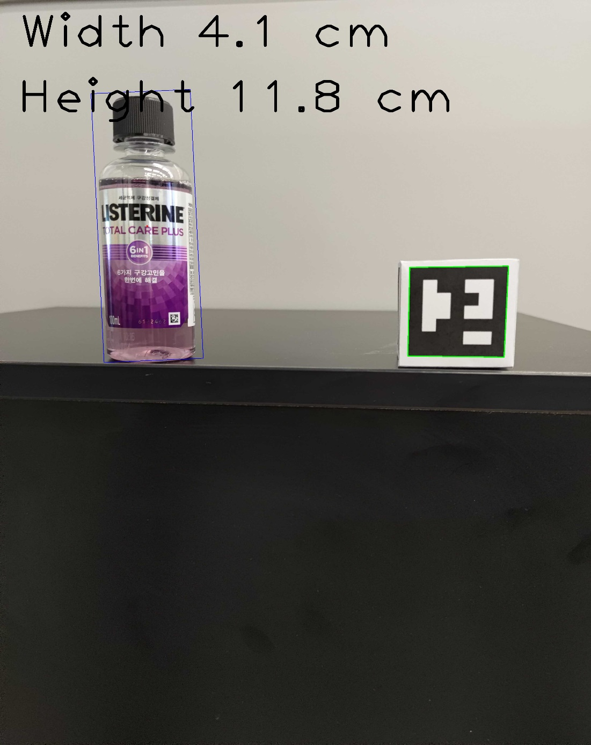
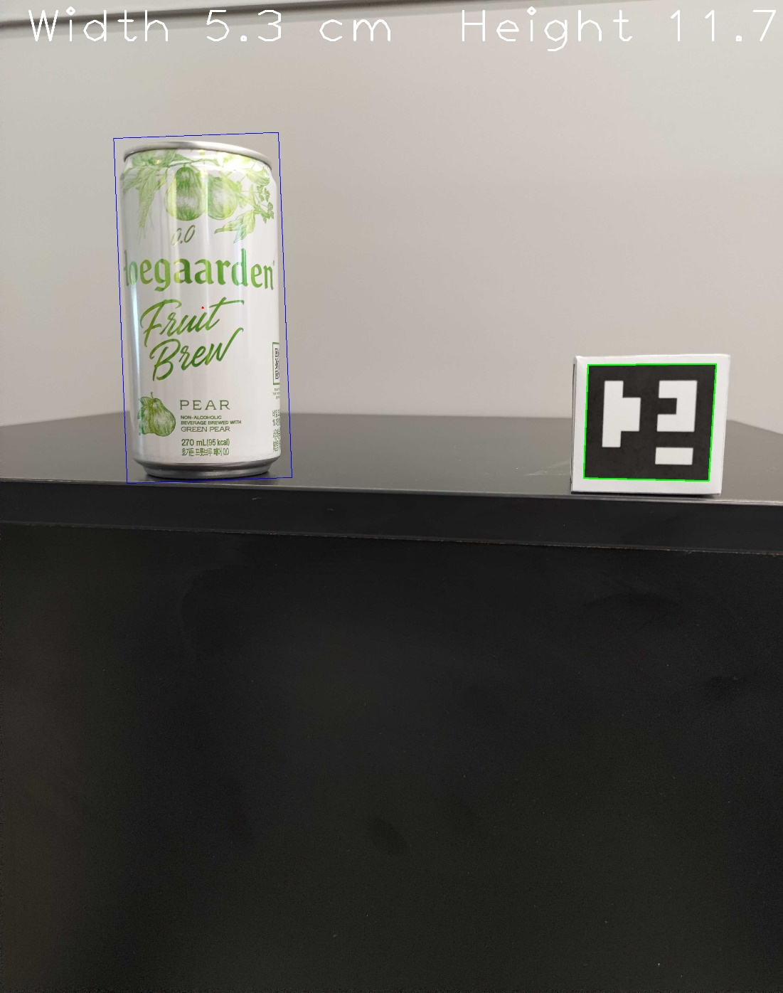
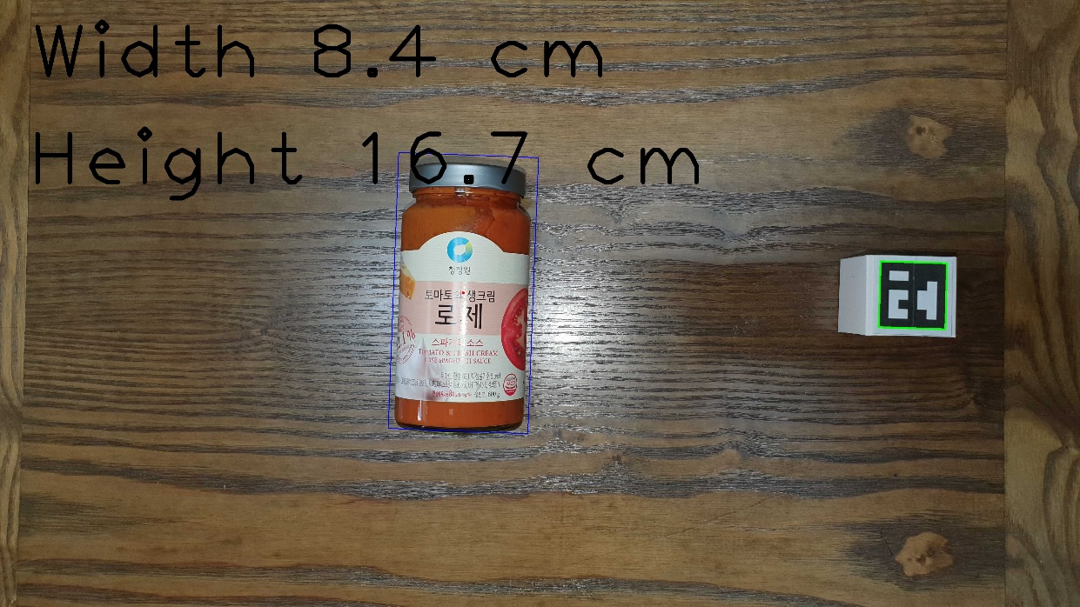
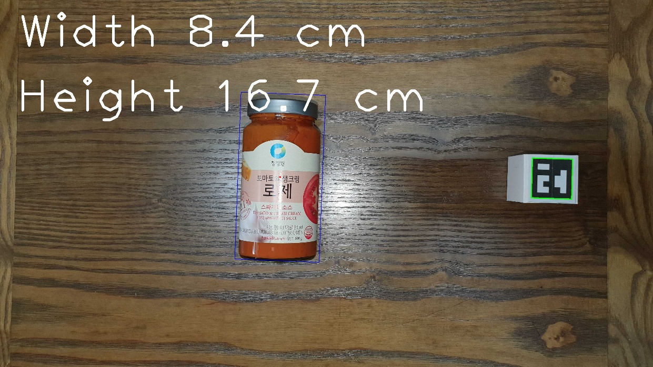
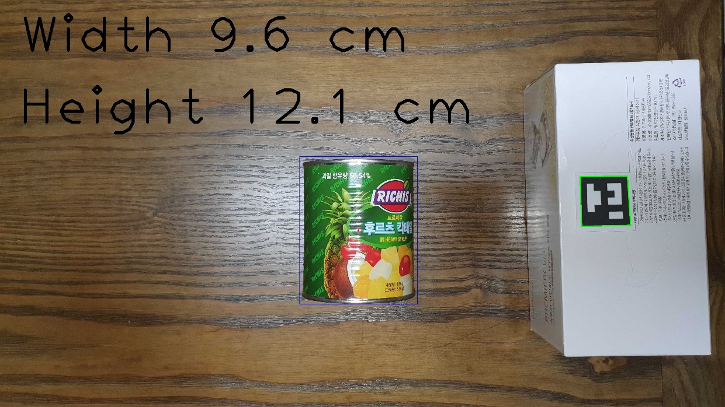
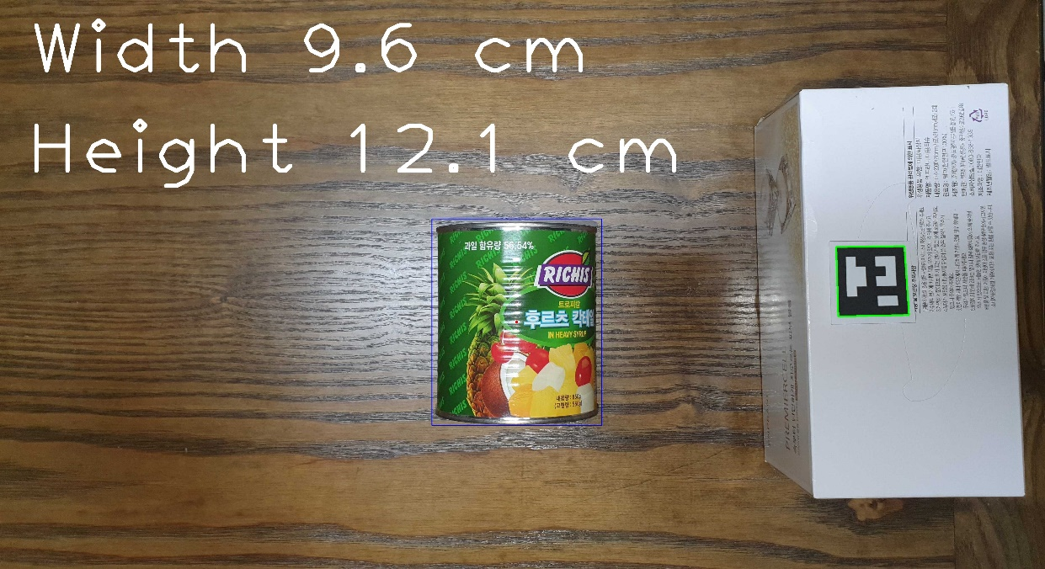
Result - 원기둥

Slide 15
Result
원기둥 실험 기록
※ 단순 산술 평균
이름 | 실측 사이즈 | Detect 사이즈 | 오차 | 오차율(%) | 평균
카페모카 (250ml) | 8.2 x 11.6 | 7.9 x 11.5 | 0.3 x 0.1 | 2.3 | 3.4%
호가든(270ml) | 5.4 x 12.6 | 5.3 x 12.7 | 0.1 x 0.1 | 1.4
리스테린 (100ml) | 4.2 x 12.4 | 4.1 x 12.8 | 0.1 x 0.4 | 4.4
코카콜라 (250ml) | 5.0 x 12.4 | 4.9 x 12.2 | 0.1 x 0.2 | 1.8
봉봉 (340ml) | 6.4 x 11.8 | 6.2 x 11.5 | 0.2 x 0.3 | 4.4
프링글스 | 6.8 x 20.5 | 6.4 x 19.1 | 0.4 x 0.6 | 4.4
파스타소스 | 8 x 16 | 8.4 x 16.7 | 0.4 x 0.7 | 4.7
컵라면 | 10 x 11 | 10 x 11.5 | 0.0 x 0.5 | 2.3
잼 | 6.8 x 11 | 6.9 x 11.5 | 0.1 x 0.5 | 3.8
김 | 11.4 x 10.7 | 12.4 x 10.8 | 1.0 x 0.1 | 4.9
리콜라 | 7.7 x 4.9 | 7.8 x 5.2 | 0.1 x 0.3 | 3.7
후르츠칵테일 | 10 x 11.8 | 9.6 x 12.1 | 0.4 x 0.3 | 3.3
기네스 | 6.5 x 16 | 6.9 x 16 | 0.4 x 0.0 | 3.1
테이프 | 9.7 x 5.7 | 10 x 5.7 | 0.3 x 0.0 | 1.6
참치캔 | 8.5 x 4.3 | 8.8 x 4.6 | 0.3 x 0.3 | 5.3
일리 | 9 x 14.8 | 9.3 x 15.4 | 0.3 x 0.6 | 3.7

Slide 16
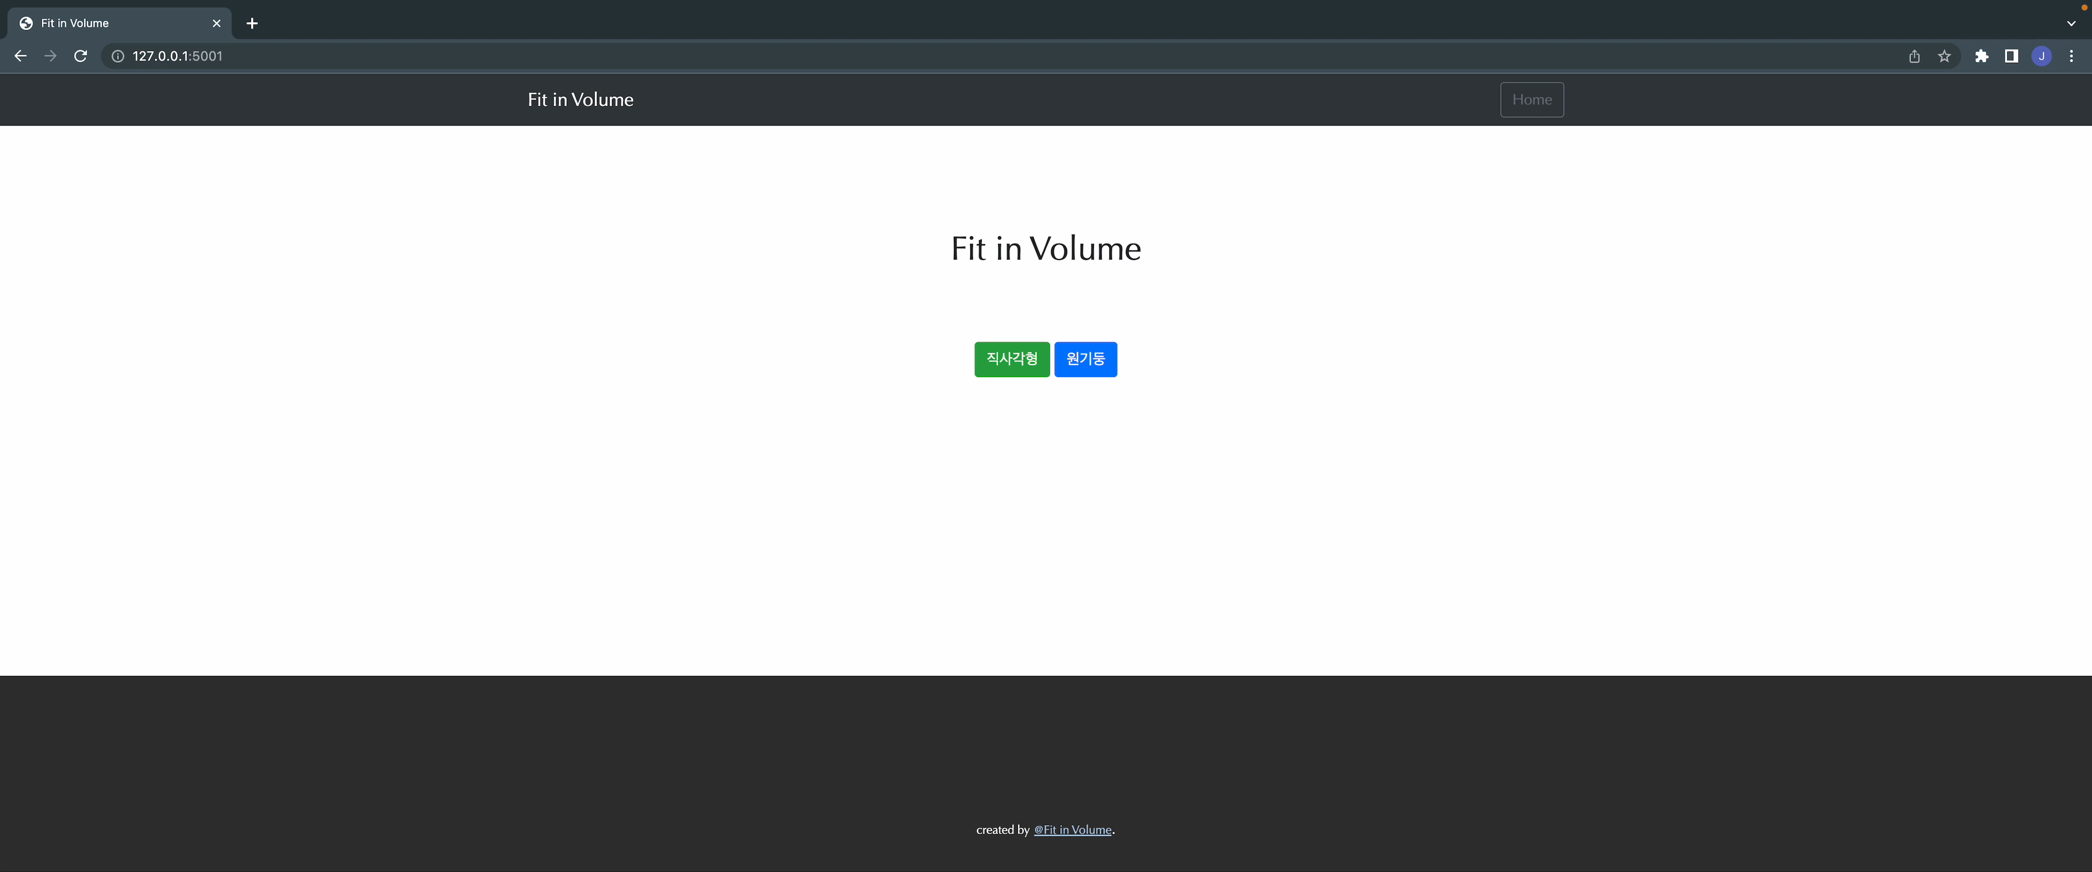

Slide 17
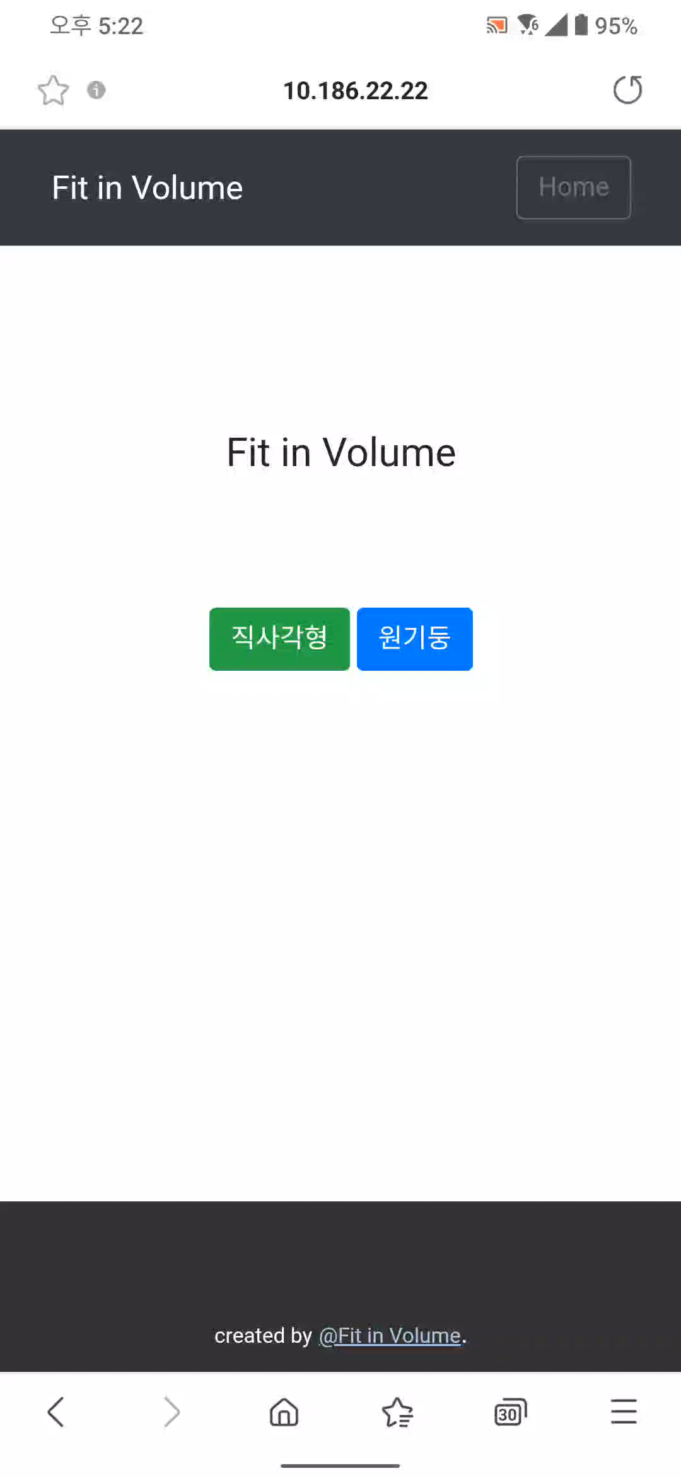

Slide 18
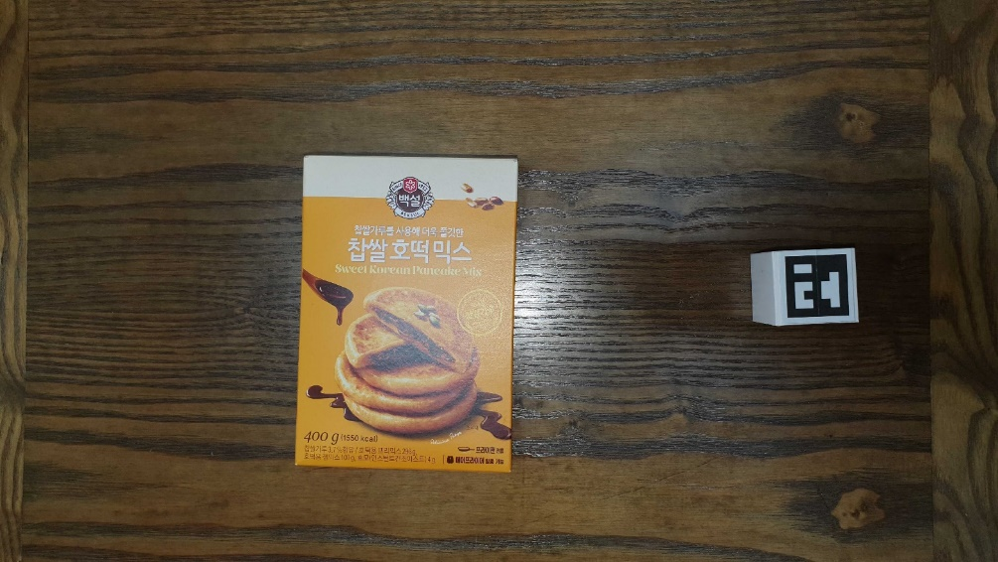



제약조건
상품과 마커가 동일선상에 위치하여야 합니다
상품의 찍고자 하는 면만 나오게 촬영해야 합니다.
상품 정면 이미지의 가로와 상면 이미지의 가로가 일치 해야합니다.
상품과 마커 영역을 지켜 촬영해야 합니다.
촬영 잘못된 예시
촬영 예시

Slide 19
보완 및 업데이트 아이디어
사물의 그림자로 인한 오차를 줄이기 위하여 밝은 조명을 다각도에서 비춰주거나 촬영 시 플래시를 터뜨려 그림자가 지지 않게 하는 것이 좋습니다.
스마트폰의 앱으로 개발하게 된다면 사물영역과 마커 영역을 구분해주는 선을 보여주거나 사용자가 임의로 선을 조정하여 영역을 나눌 수 있게 하여 편의성을 높일 계획입니다.

Slide 20


Slide 21

Appendix1 - Initial code results

Slide 22







Appendix1 – Initial code result images

Slide 23
Appendix2 - Initial problems
 | Problem | Solution
Code | 1. 외곽선이 너무 많이 검출 되는 문제 | Rembg를 사용해 배경을 제거후에 adaptiveThreshold 값을 조정
 | 2. 마커의 길이가 상품보다 길 때 상품 사이즈를 출력해주지 못하는 문제 | 이미지의 2/3을 잘라 왼쪽에는 상품 이미지를 1/3 오른쪽에는 마커를 두고 촬영해서 외곽선을 검출시에 상품만 검출하게 조정
Action | 3. 촬영시에 왜곡이 발생하는 문제 | 정육면체 마커를 만들어서 정면으로 촬영

Slide 24


Appendix2 – Problem1
Problem
배경 제거를 안할 경우 여러 개의 외곽선 검출
Solution
마커를 탐지후 Rembg를 통해 배경을 제거할 경우 정확한 외곽선만 검출됨

Slide 25


Appendix2 – Problem2
Problem
마커의 크기가 상품의 크기보다 클때
위에 올려놓고 촬영시 외곽선 탐색 오류를 보여줌
Solution(ongoing)
- 깊이가 길고 마커보다 크기가 작을경우에는
촬영을 위에서 찍는게 아니라 세워놓고 찍는 방법을 생각중

Slide 26


Appendix2 – Problem3
18.8cm
Problem
촬영 시에 흔들림
정확하지 못한 각도
왜곡이 발생할 경우
정확한 사이즈의 측정이 불가능하고 오차 발생
27.1cm
크라운산도
실측 사이즈
26 x 17.5 x 6.2
측량 사이즈
27.1 x 18.8 x 6.5

